Slide 1
Агафонова Наталья Григорьевна Заместитель исполнительного директора Ассоциации социально ориентированных некоммерческих организация Свердловской области
ВСЕРОССИЙСКИЙ СЕМИНАР
«Эффективное управление учреждением социального обслуживания»
Тематическая секция
«Цифровые сервисы в системе долговременного ухода»
16 августа
г. Екатеринбург, отель «Ramada»

Slide 2
Сервисы для поставщиков социальных услуг
1
Сервисы для получателей социальных услуг
2

Slide 3
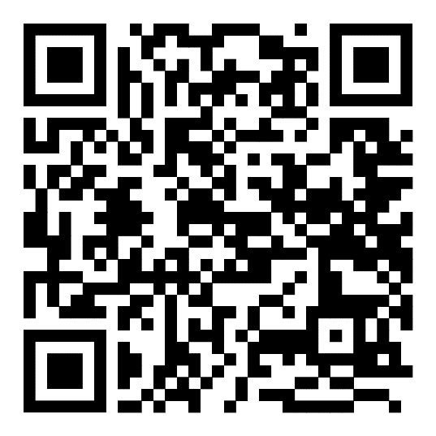
Сервисы для получателей социальных услуг
Контактные данные: электронный адрес – info@office-nko.ru телефон +7-(343)-227-11-05

Slide 4
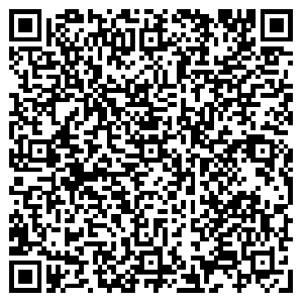
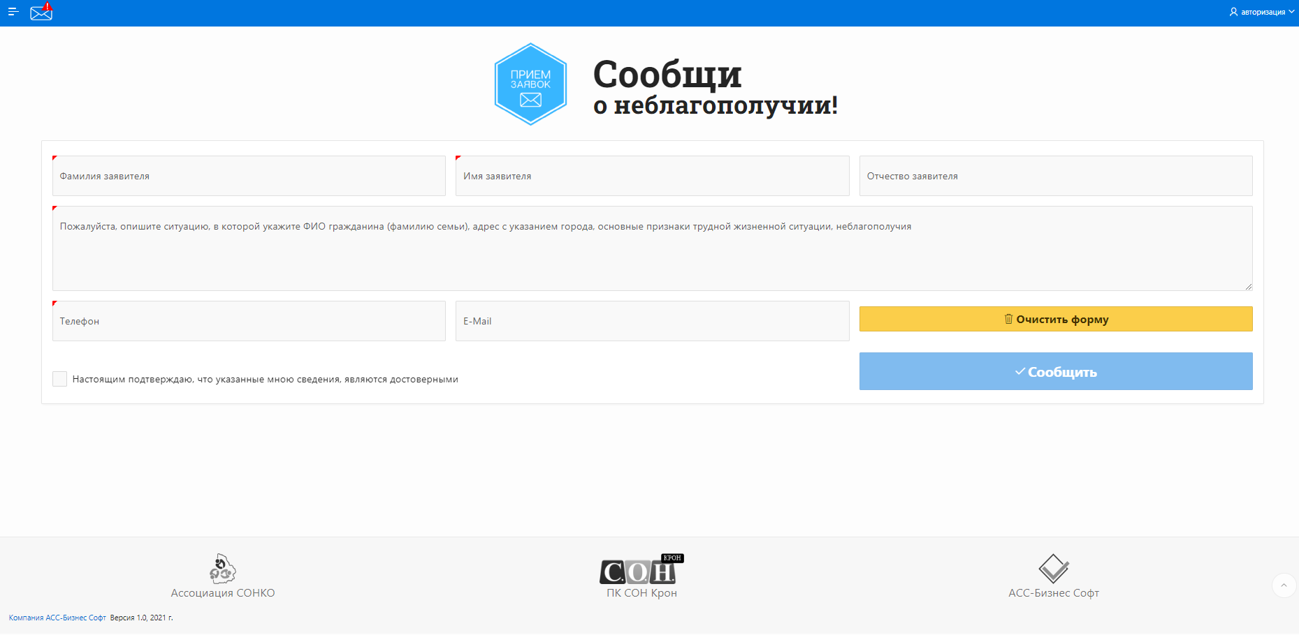
Сервисы для получателей социальных услуг
Сообщи о неблагополучии!
Переходите на Портал
сканируя QR-код
Оставьте информацию о неблагополучии.
Например, родители злоупотребляют спиртными напитками

Slide 5
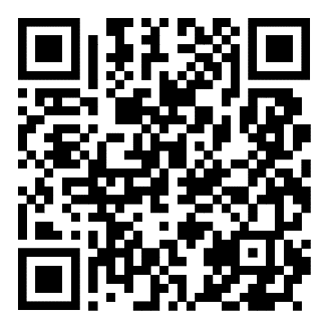
Сервисы для получателей социальных услуг
Поиск технических средств реабилитации (ТСР)
Переходите на Портал
сканируя QR-код
Получите информацию о наличии ТСР и его приобретение на определенное время.

Slide 6
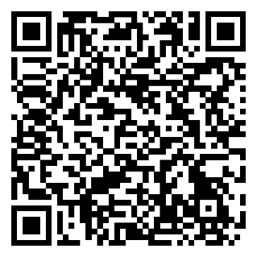
Сервисы для получателей социальных услуг
Библиотека видеоуроков для граждан пожилого возраста
Переходите на Портал
сканируя QR-код
В одном месте собрана библиотека видеоуроков по разным тематикам.

Slide 7
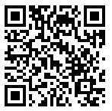
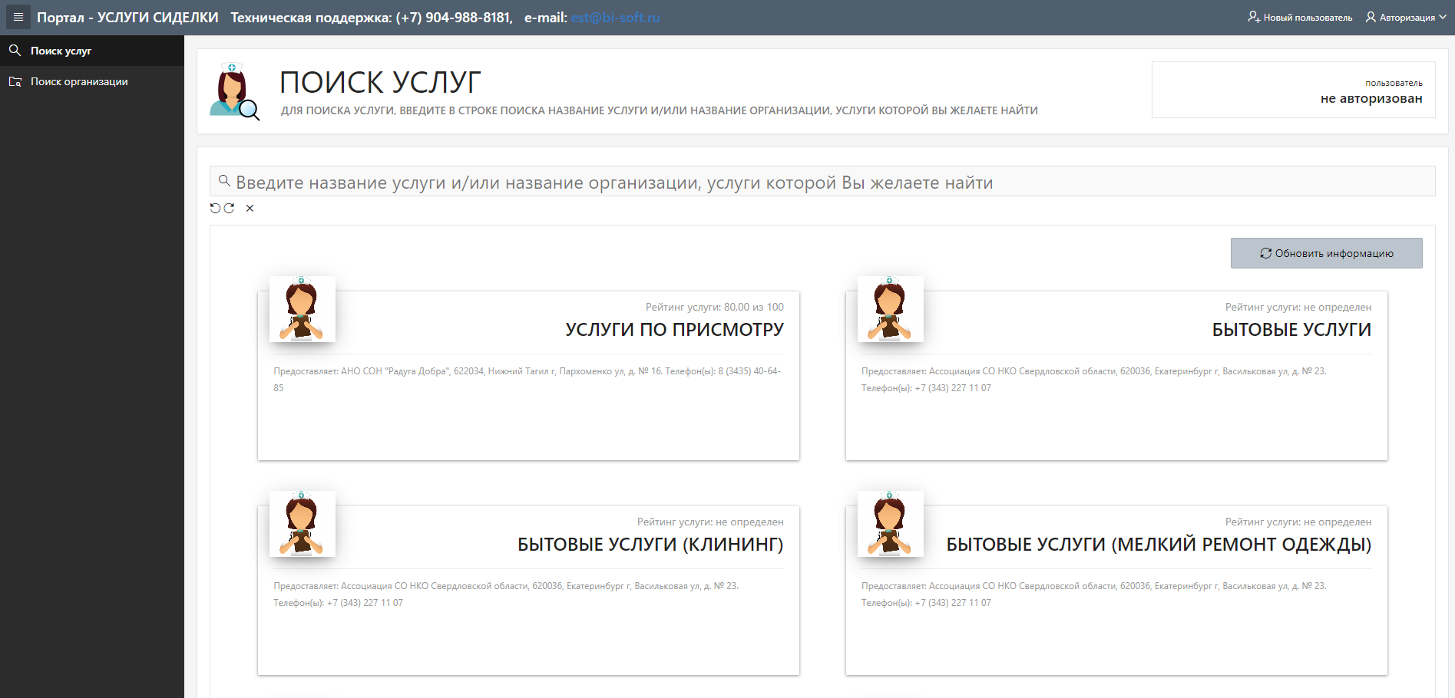
Сервисы для получателей социальных услуг
Услуги Сиделки
Сервис поиска специалистов по уходу, которые прошли оценку квалификации
Переходите на Портал
сканируя QR-код
поиск услуг по уходу
поиск организаций, которые оказывают услуги по уходу

Slide 8
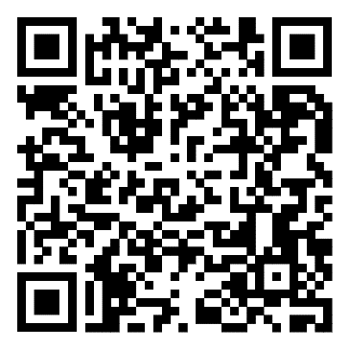
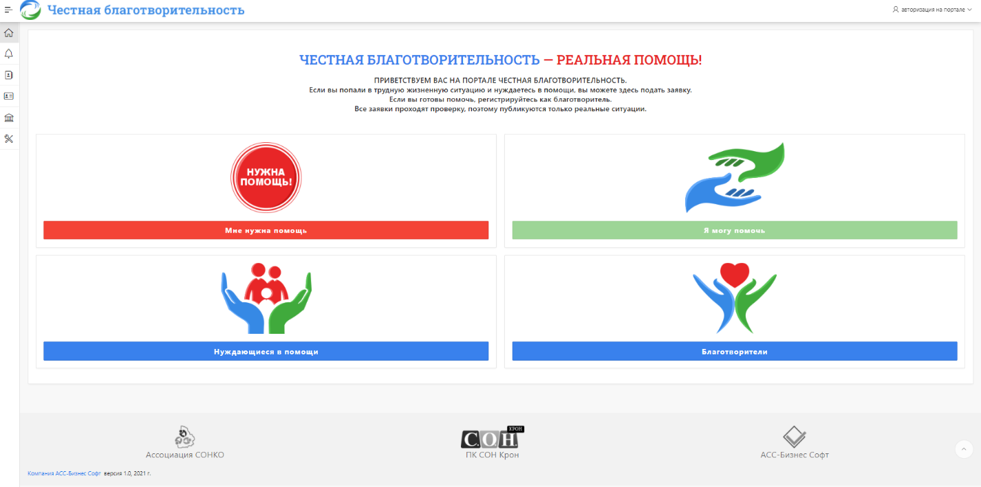
Сервисы для получателей социальных услуг
Честная благотворительность
Переходите на Портал
сканируя QR-код
Портал объединяет нуждающихся в помощи и тех, кто может эту помощь оказать

Slide 9
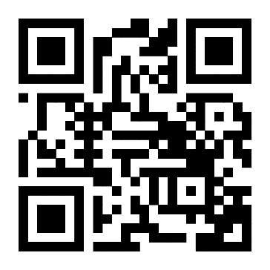
Сервисы для получателей социальных услуг
Единый социальный телефон
Можно воспользоваться телефоном
Переходите на Портал
сканируя QR-код
Можно воспользоваться электронным порталом

Slide 10
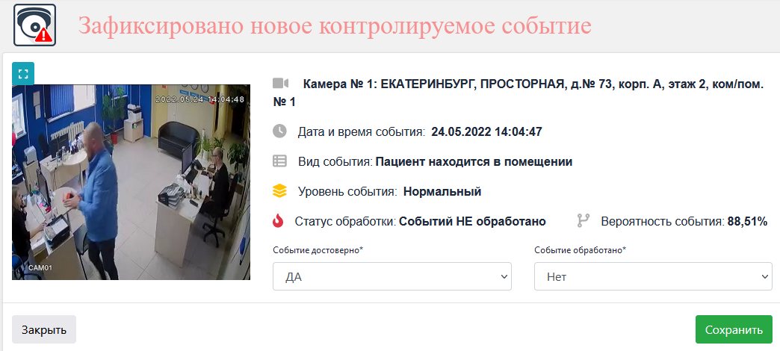
Сервисы для получателей социальных услуг
Программно-аппаратный комплекс
«Электронная сиделка»
Определение кризисных состояний клиентов социальных учреждений (служб) и пациентов медицинских учреждений
Проект реализует технологию обеспечения долговременного ухода за пожилыми гражданами и инвалидами.
ПАК «Электронная сиделка» предполагает размещение в помещении, где проживает человек, нуждающийся по состоянию здоровья в постоянном постороннем уходе, специализированной веб-камеры и блока обработки видеосигнала.
Блок обработки видеосигнала выявляет кризисные ситуации (падение с кровати, отсутствие подвижности и т. д.), требующие внимания персонала, осуществляющего уход за человеком, и передает сигнал на пульт диспетчеру, либо на мобильное устройство сотруднику социального учреждения, либо на планшет социального работника.
Ключевым результатом внедрения ПАК «Электронная сиделка» является сокращение времени и повышение качества реакции персонала учреждения на возникающие кризисные состояния граждан, нуждающихся в уходе.

Slide 11
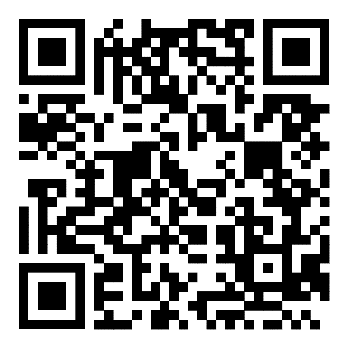
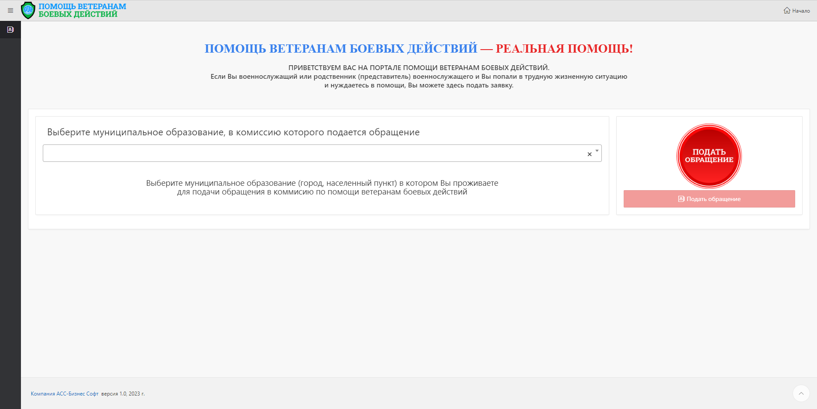
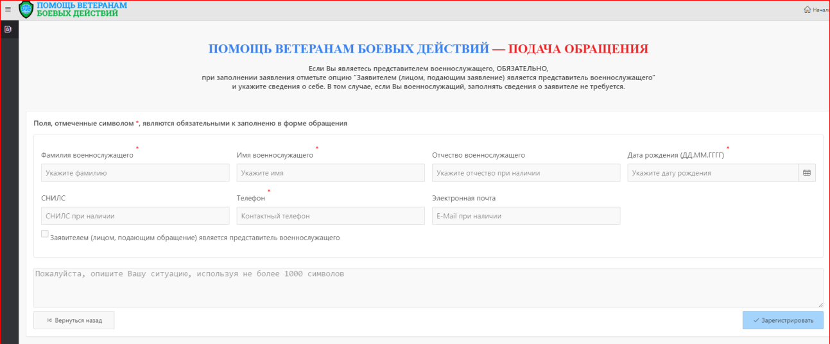
Сервисы для получателей социальных услуг
Информационная система «Портал помощи ветеранам боевых действий»
Предоставление своевременной, комплексной и эффективной помощи ветеранам боевых действий, участникам специальной военной операции (СВО) и членам их семей
Переходите на Портал
сканируя QR-код
Возможность подать обращение online 24/7 в комиссию того муниципального образования, которое выбрал гражданин (Заявитель).
Эффективное комплексное решение трудной жизненной ситуации, как на уровне муниципального образования, так и на областном уровне.
Контроль за своевременным решением ситуации.
Единый учет и анализ обращений

Slide 12
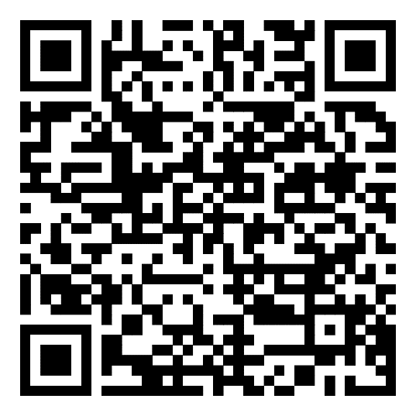
Сервисы для поставщиков социальных услуг
Контактные данные: электронный адрес – info@office-nko.ru телефон +7-(343)-227-11-05

Slide 13
Сервисы для поставщиков социальных услуг
Планшетные компьютеры
Лицензированные модули программного комплекса информационной системы
гогго
Мобильный офис социального работника
Служебная карта (возможность оплаты товаров и услуг).
Электронный платёж (безопасный доступ к товарам и услугам)
Социальный трекер социального работника (организация, контроль и помощь в нештатных ситуациях)
Мессенджеры (возможность общения)

Slide 14
Сервисы для поставщиков социальных услуг
Аутсорсинг
Передача организацией на основании договора определённых видов или функций производственной предпринимательской деятельности другой компании, действующей в нужной области.
Аутсорсинг. Бухгалтерское сопровождение
перенос функций организации и ведение бухгалтерского учёта.
Передав данные обязанности на аутсорсинг, организация экономит на персонале и не тратит деньги на приобретение специального программного обеспечения.
Аутсорсинг. Методическое сопровождение.
Hазработка методических материалов для включение в работу организации, содействие и проведение обучений для сотрудников организаций, оказание информационной помощи в рамках сферы организации, разработка готовых образцов документов для дальнейшего использования. Также методическое сопровождение информационной системы «КРОН».
Аутсорсинг. Кадровое сопровождение
это перенос функций организации и ведение кадрового учёта. То есть работники выполняют свои функции для компании, будучи трудоустроенными в другой организации.
В первую очередь, это позволяет экономить ресурсы на организацию и администрирование их труда, а также использовать внешнюю экспертизу.
Аутсорсинг. Правовое сопровождение.
Защита интересов организации. Сопровождение включает в себя ведение претензионно-исковой работы предприятия, подготовка исков, отзывов, жалоб и передача их в судебные органы, подготовка гражданско-правовых договоров.
Напишите нам и получите более подробную информацию (info@office-nko.ru)
Аутсорсинг. Сопровождение сайта
Сопровождение сайта в сети Интернет включает в себя разработку, оформление, предоставление доменного адреса, наполнение сайта, проведение мониторинга, а также резервное копирование.

Slide 15
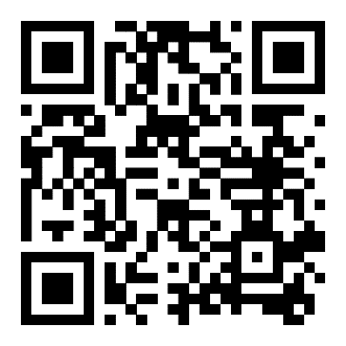
Сервисы для поставщиков социальных услуг
Услуги Сиделки
Портал позволяет организациям, предоставляющим услуги по уходу (постоянному или периодическому присмотру и уходу) публиковать информацию о предоставляемых услугах и специалистах
Переходите на Портал
сканируя QR-код
Смотрите видео
Организация становиться более открытой для клиентов. Специалисту остаётся лишь подтвердить заявку на услугу, оформить необходимые документы, взяв информацию уже из сформированной заявки и приступить к оказанию услуг.
Организация сможет получать обратную связь через Портал, ведь у клиента есть возможность оценить качество оказанных ему услуг, что формирует рейтинг организации.

Slide 16
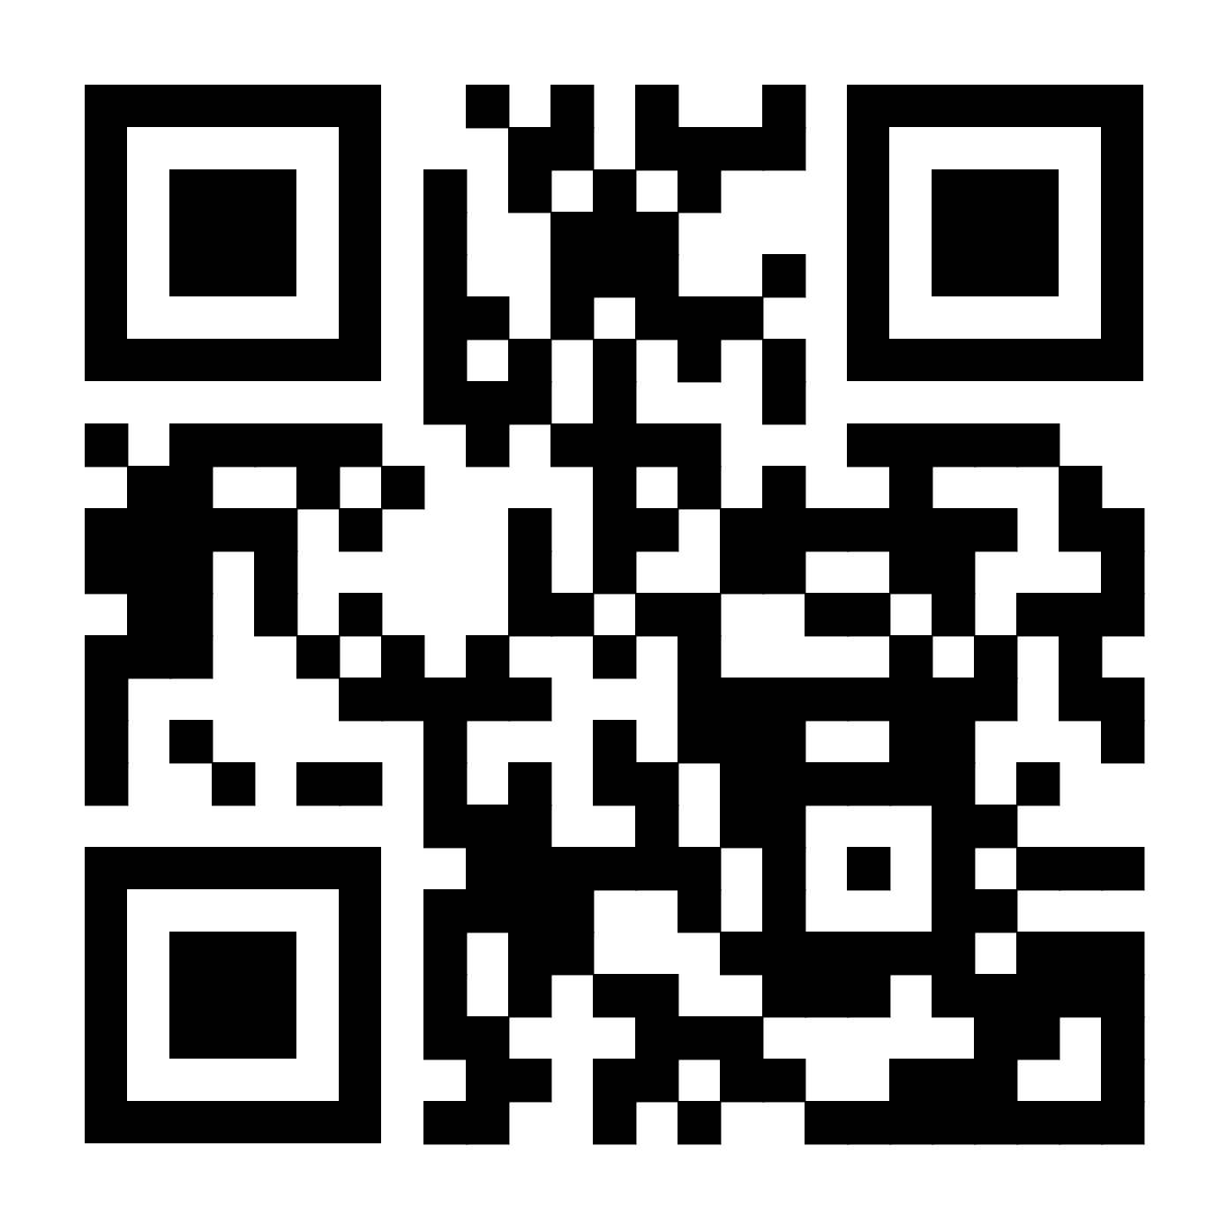
ВАШИ ВОПРОСЫ
Контактные данные: электронный адрес – info@office-nko.ru телефон +7-(343)-227-11-05

